Slide 1
Kursoversikt
Sandvika 15-17.04.24
Av
Nils Kr. Rossing
Skolelaboratoriet ved NTNU

Slide 2
Kort oversikt over kurset
Introduksjon
Bygging av CanSat
Montering og lodding av komponentene
Grunnkurs programmering Micro:bit –
Lag en barometrisk høydemåler
CanSat-kurs, programmering av CanSat –
Oppsett og testing av radioen
Ferdigstilling
Montering i boks, lag antenne og fallskjerm
Uttesting og slipp fra drone

Slide 3
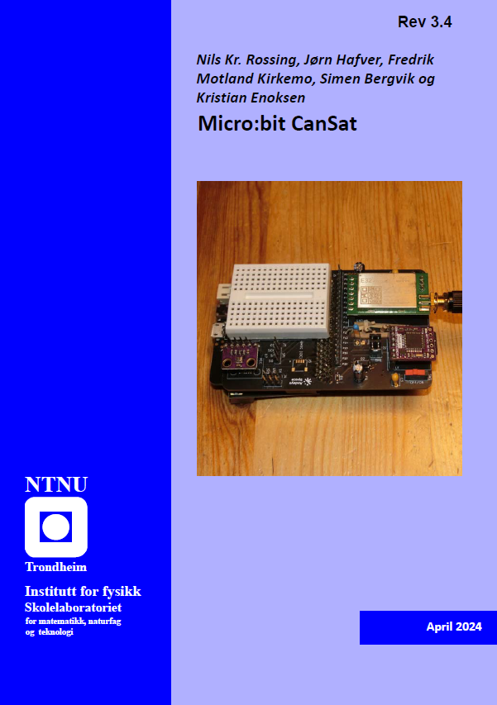
Arbeidsform
Alle arbeider i eget tempo etter arbeidsboken, under veiledning
Jobb gjerne to og to, og hjelp hverandre
Montering og bygging
side 16 – 25
Grunnkurs – Oppdrag 1 – 8
side 35 – 58
CanSat – Oppdrag 9 – 13
side 59 – 72

Slide 4
Montering og lodding

Slide 5
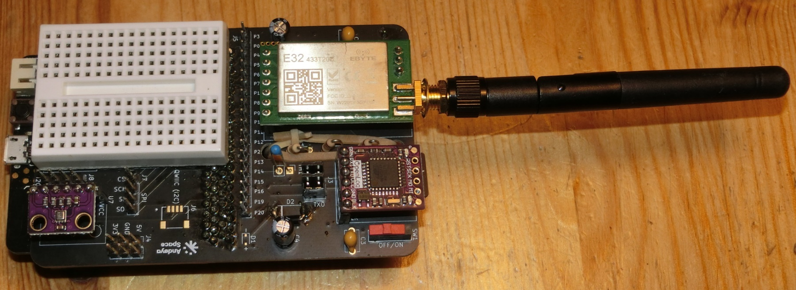
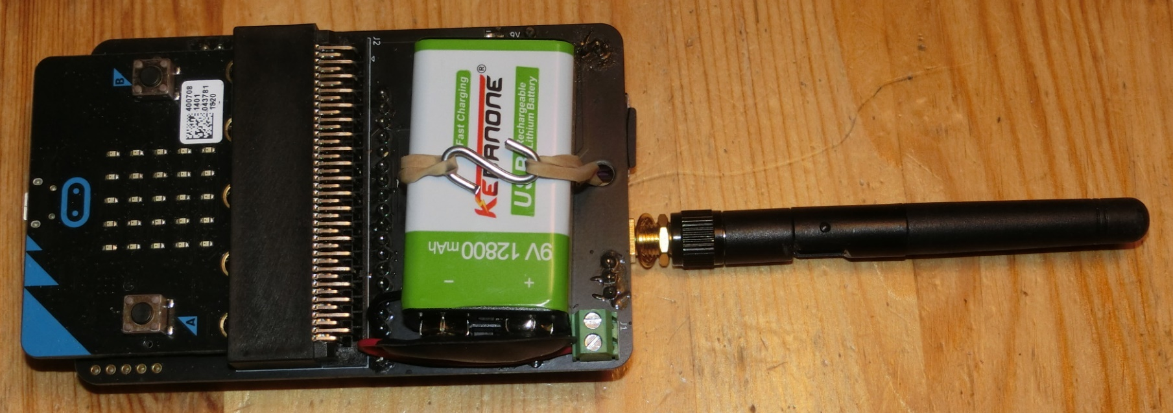
Montering av CanSat
Komponentside
Loddeside

Slide 6
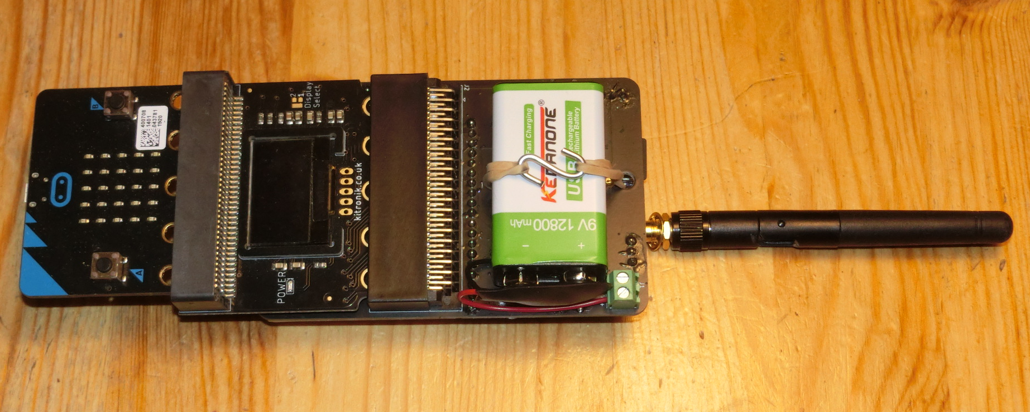
CanSat med Kitronik OLED-display

Slide 7
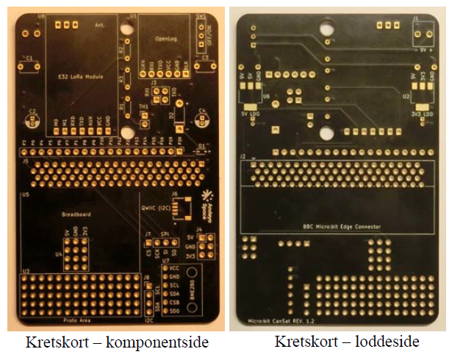
Montering av CanSat

Slide 8
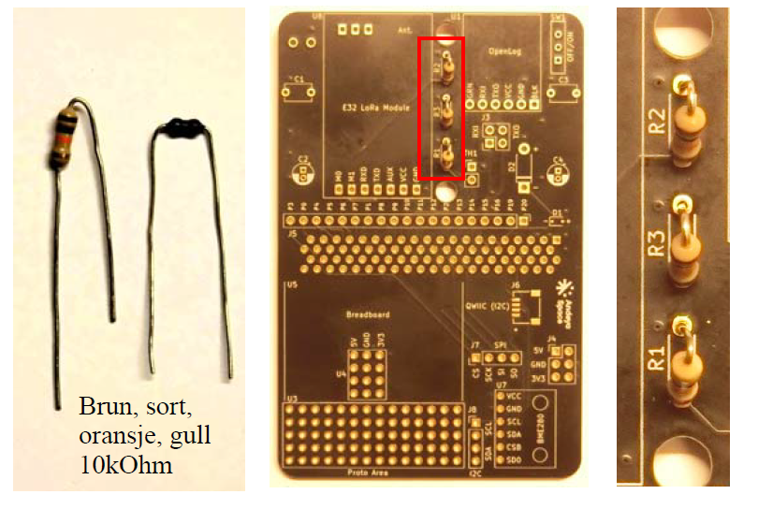
Montering av motstander R1 – R3 (10kOhm)

Slide 9
Loddekurs

Slide 10
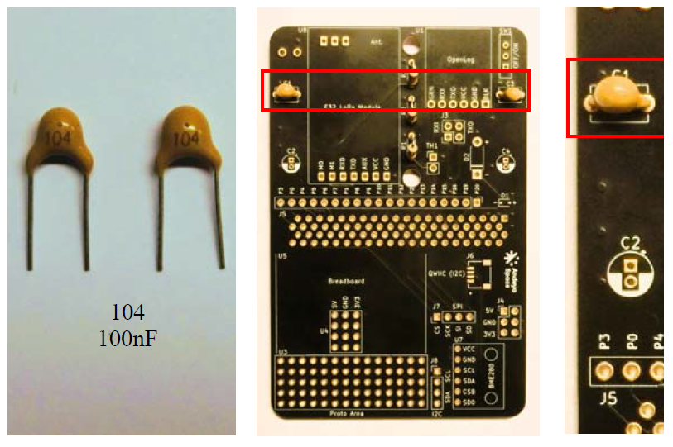
Montering av keramiske kondensatorer

Slide 11
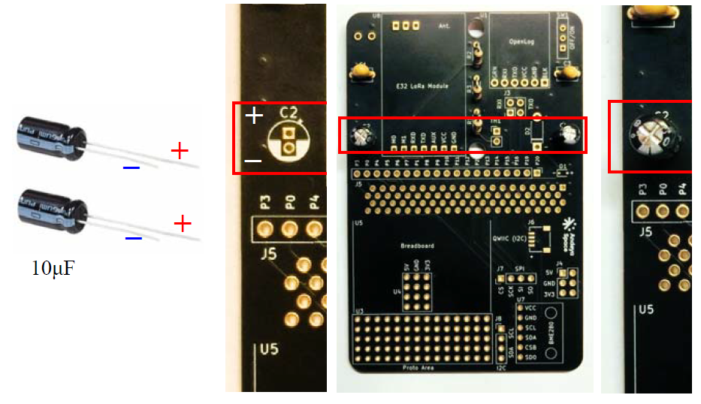
Montering av elektrolytt kondensatorer

Slide 12
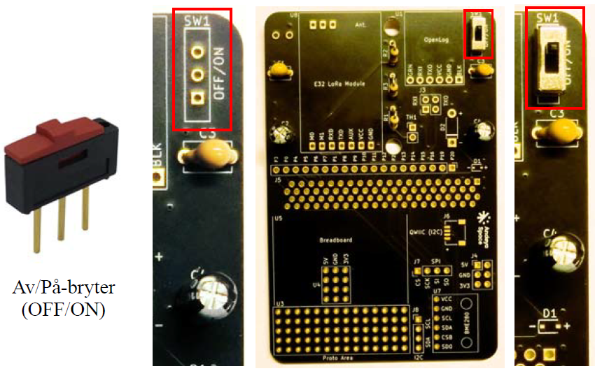
Montering av power-bryter

Slide 13
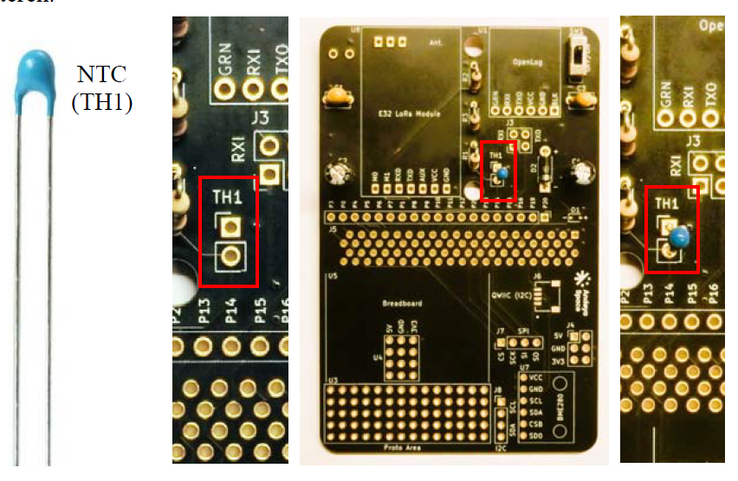
Montering av temperatursensor (NTC)

Slide 14
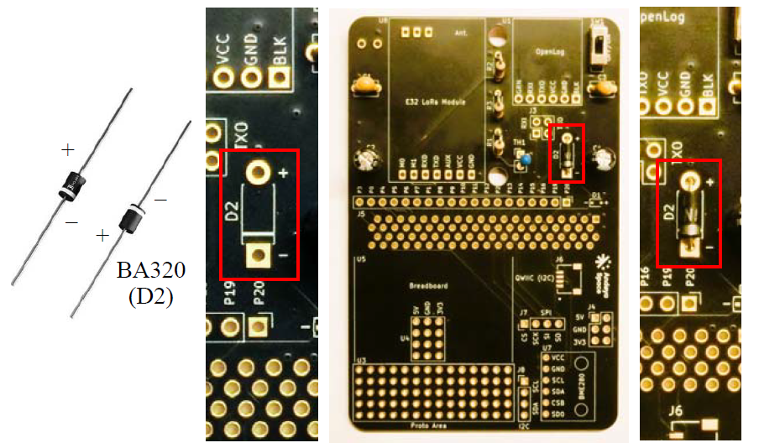
Montering av diode

Slide 15
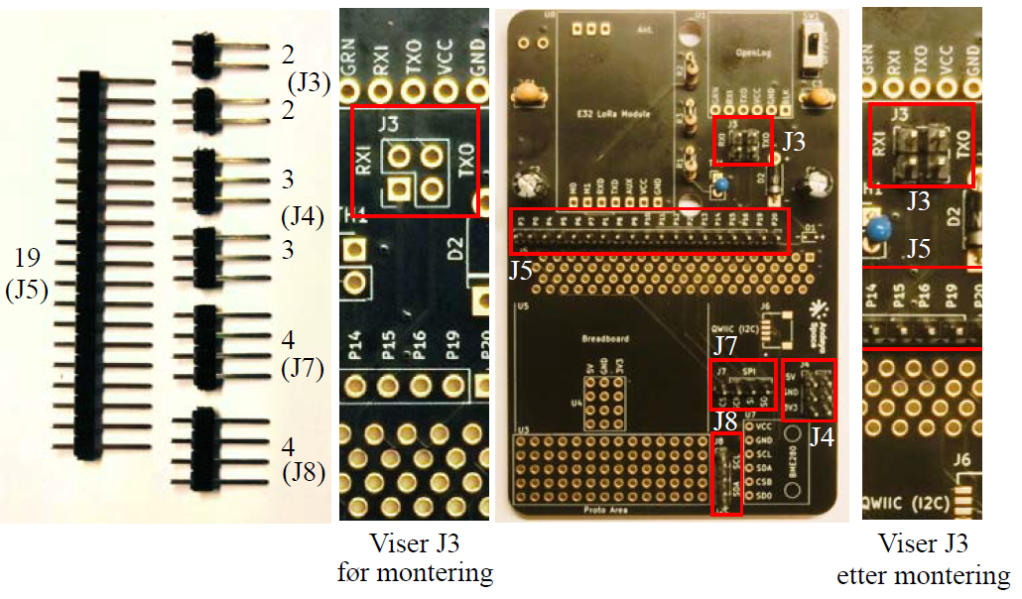
Montering av stiftlist og/eller hylselist

Slide 16
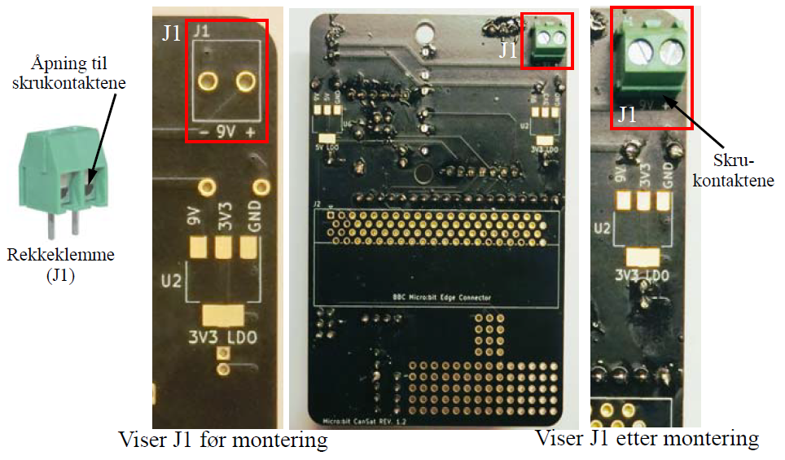
Montering av batterikontakt

Slide 17
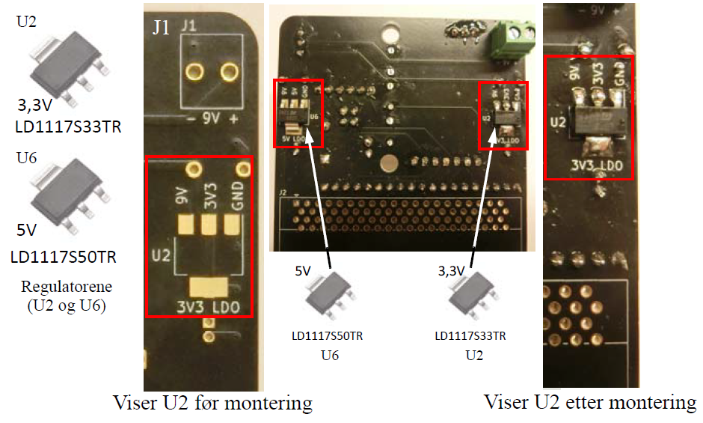
Montering av spenningsregulatorene

Slide 18
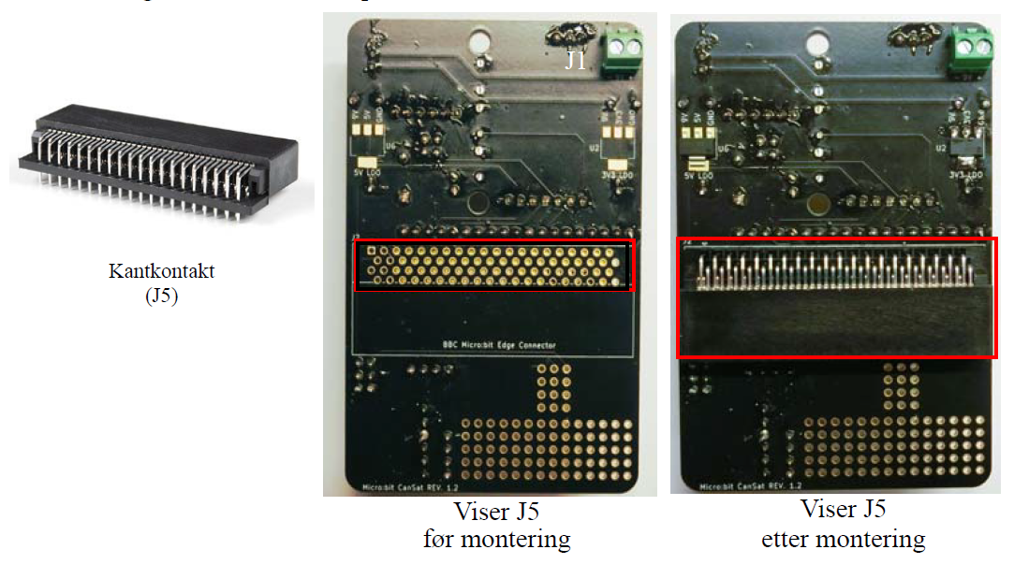
Montering av kantkontakt

Slide 19
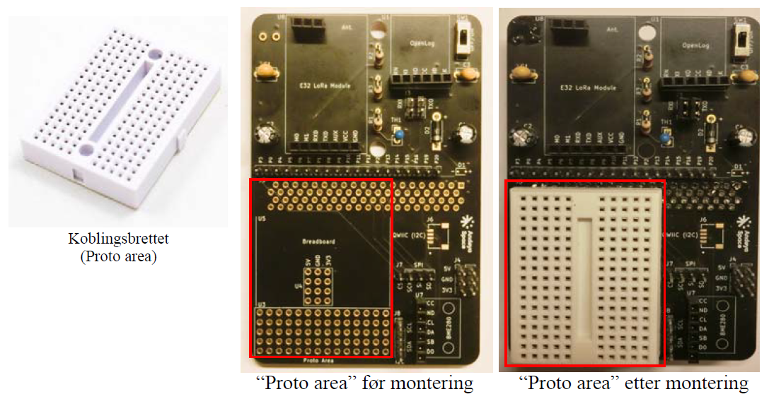
Montering av av koblingbrett

Slide 20
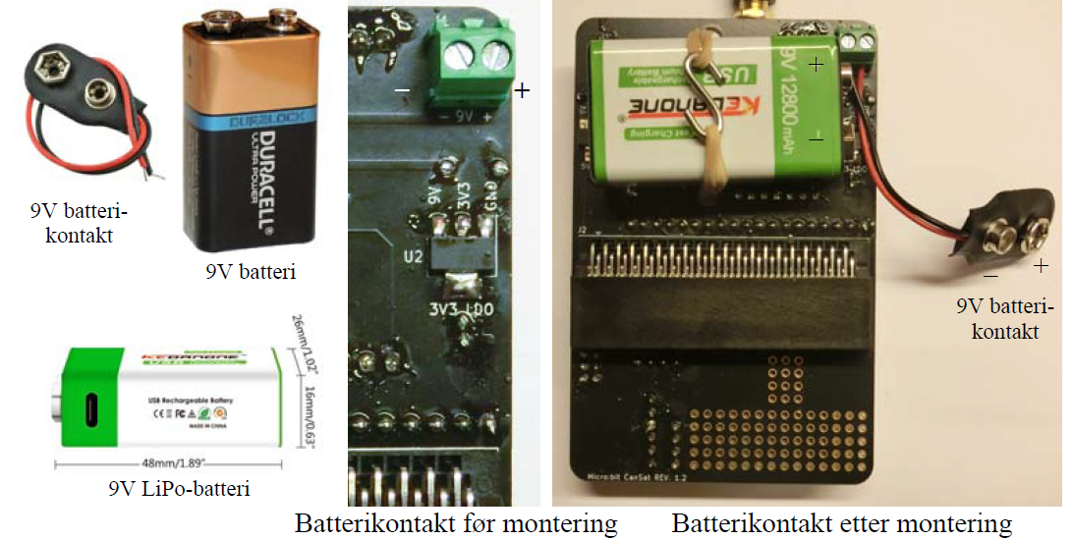
Montering av batteriklemme og batteri

Slide 21
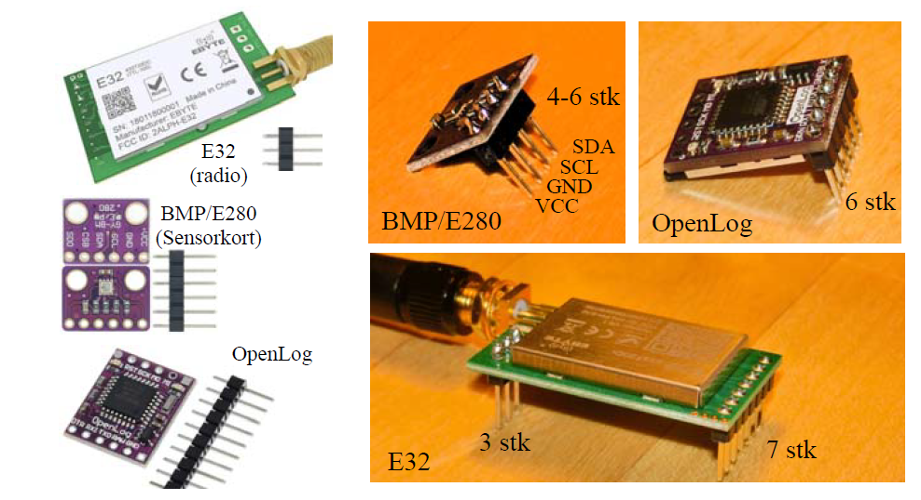
Montering av stiftlister på radio, trykksensor og OpenLog

Slide 22
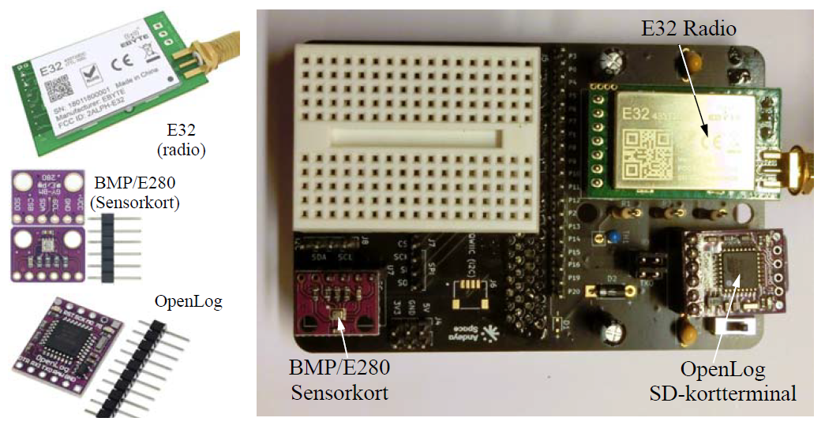
Montering av radio, trykksensor og OpenLog

Slide 23
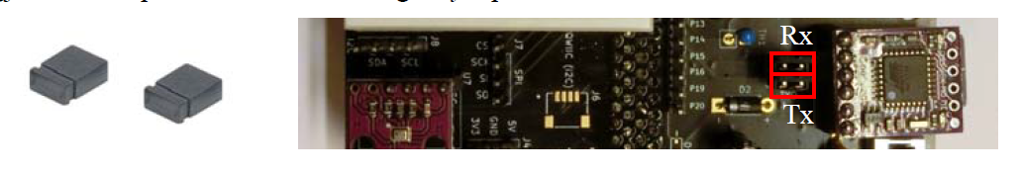
Montering av strapper

Slide 24
Selvstendig arbeid under veiledning

Slide 25
MakeCode

Slide 26
Grunnleggende kunnskap om
Micro:bit og MakeCode

Slide 27
Pinning (Versjon 2 og 1)
V1

Slide 28
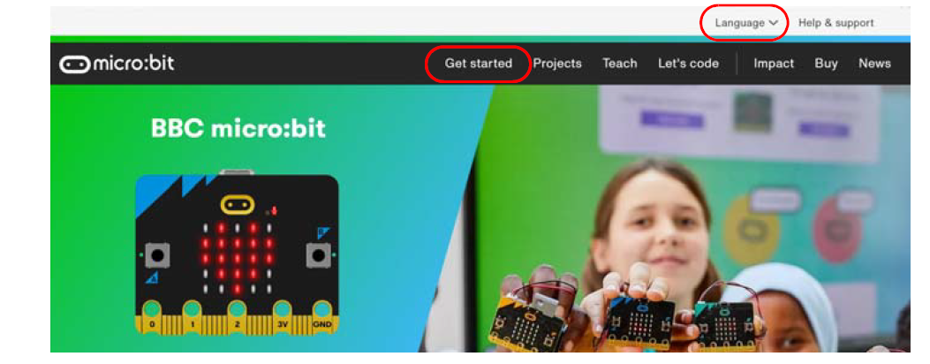
MakeCode https://microbit.org/

Slide 29
Opprett et nytt prosjekt

Slide 30
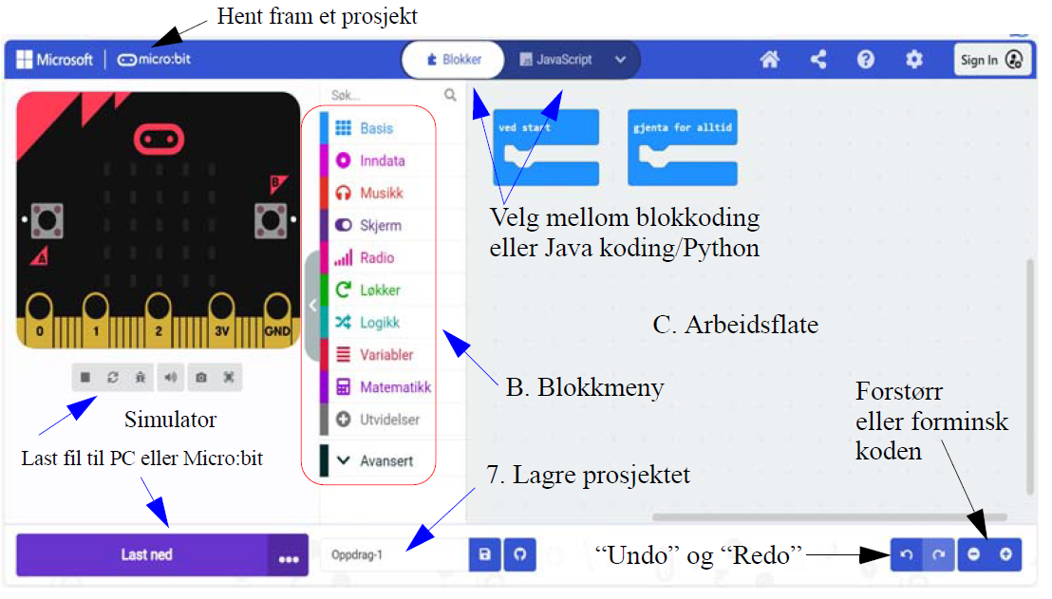
MakeCode sin arbeidsflate

Slide 31
Grunnkursets oppdrag

Slide 32
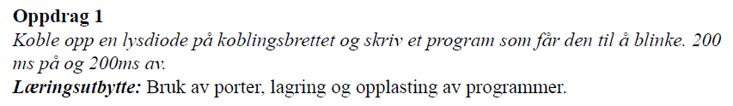
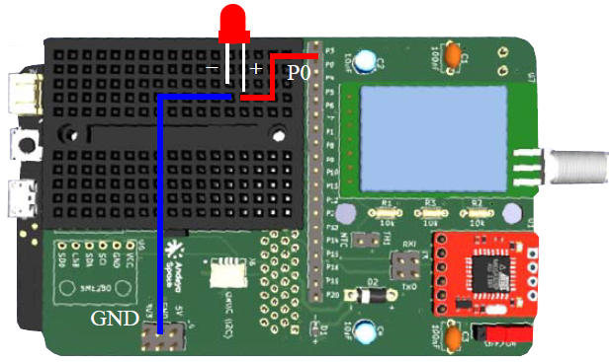
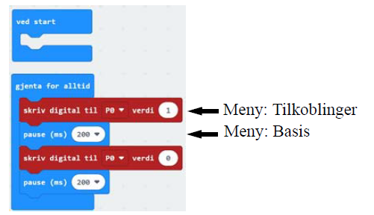
Oversikt over oppdrag
1. Koble opp og programmer et blinklys
Grunnkurset (side 36)

Slide 33
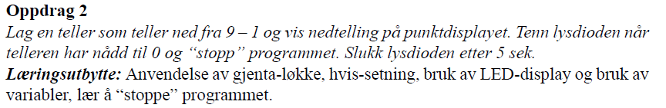

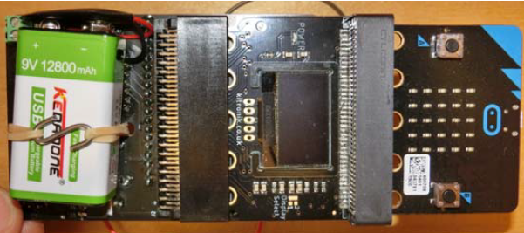
Oversikt over oppdrag
2. Lag en teller og 3. Bruk OLED-display
Grunnkurset (side 37-38)

Slide 34
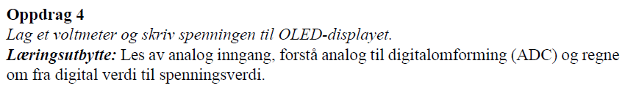
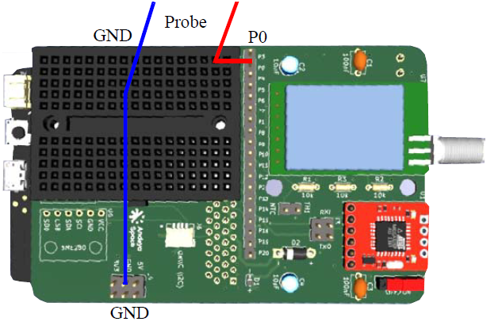
Oversikt over oppdrag
4. – Lag et voltmeter
Grunnkurset (side 41)

Slide 35
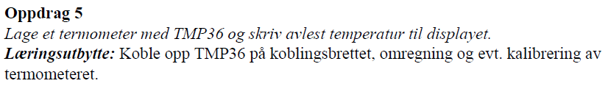
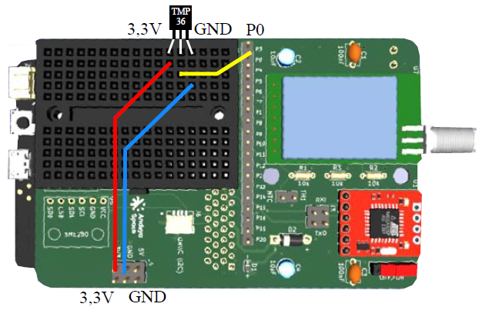
Oversikt over oppdrag
5. – Lag et termometer
Grunnkurset (side 44)

Slide 36
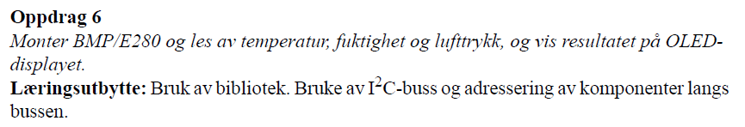
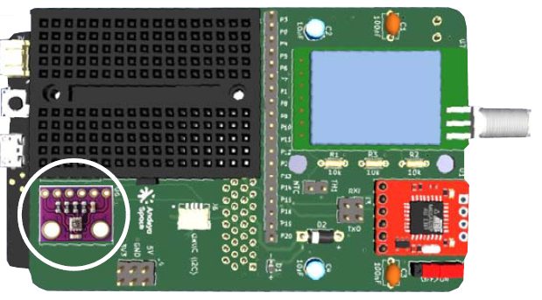
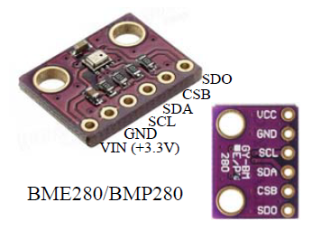
Oversikt over oppdrag
6. – Lag et barometer
Grunnkurset (side 47)

Slide 37
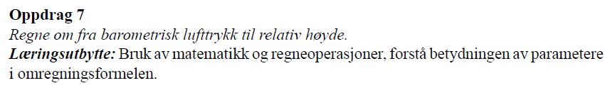
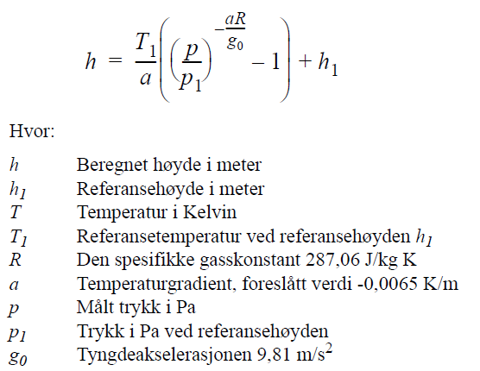
Oversikt over oppdrag
7. – Lag en barometrisk høydemåler
Grunnkurset (side 49)

Slide 38
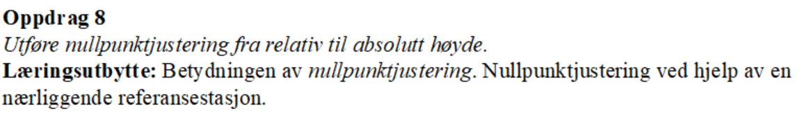
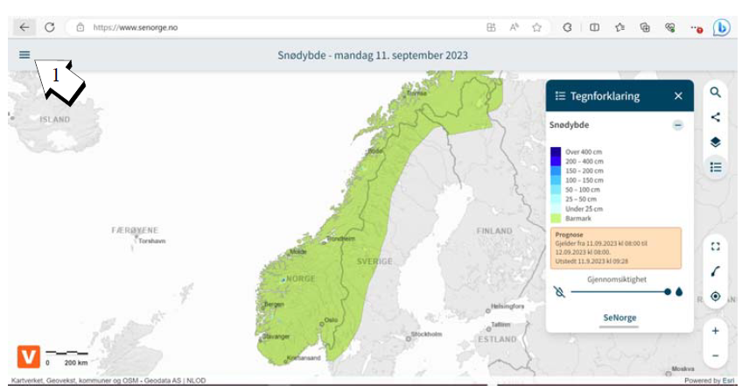
Oversikt over oppdrag
8. – Nullpunktjustering av høydemåler
Grunnkurset (side 53) https://www.senorge.no/

Slide 39
Selvstendig arbeid under veiledning

Slide 40
Faglig påfyll – Grunnkurs

Slide 41
I²C-bussen

Slide 42
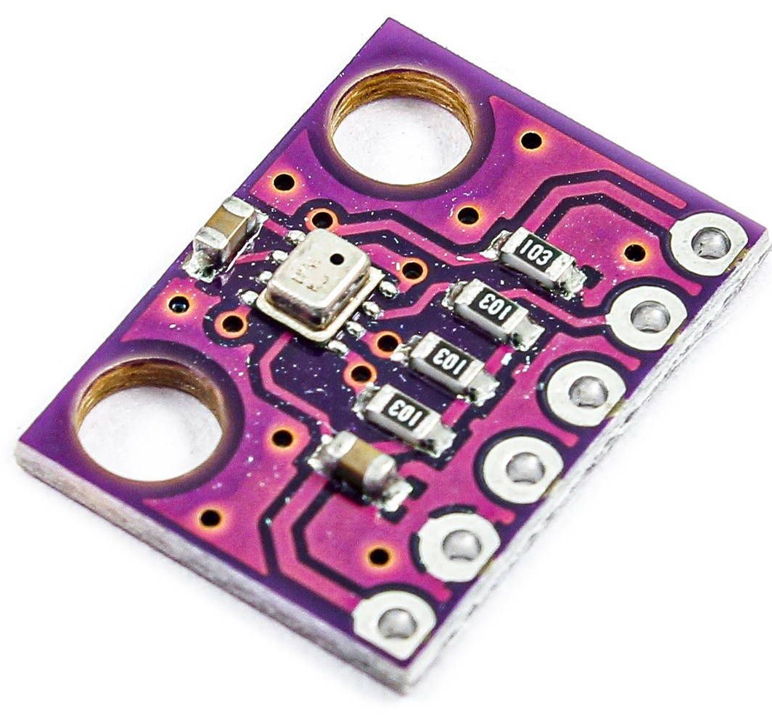
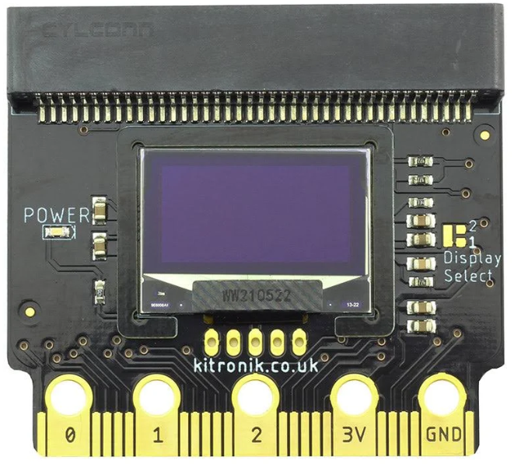
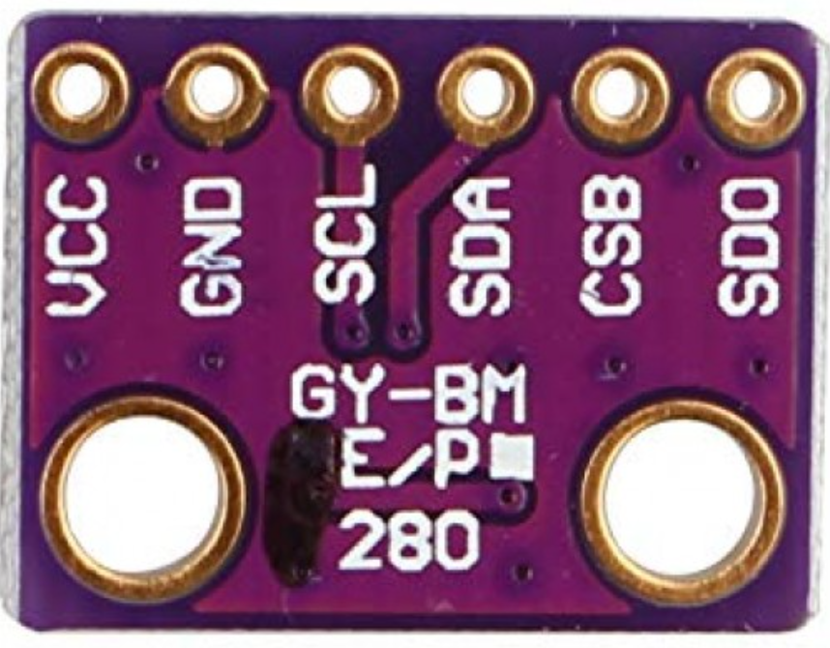
Trykksensor og display
BMP/E280
Trykk og Temp.
sensor
SSD1306
Grafisk display
128 x 64

Slide 43
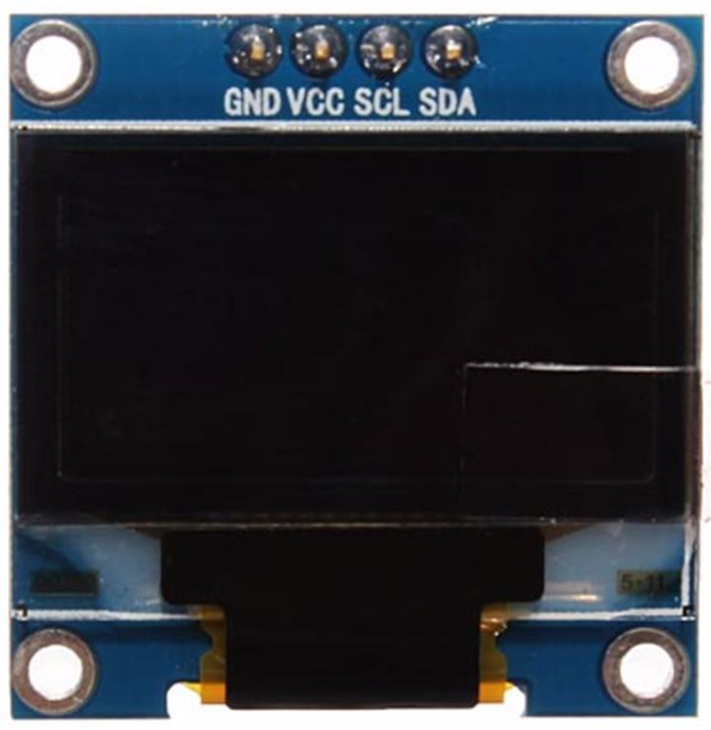
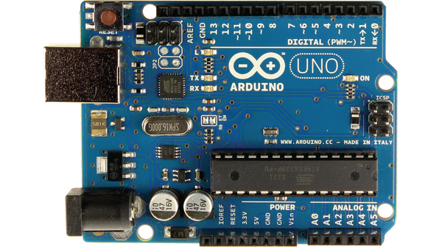
I²C databuss
3,3V
5,0/3,3V
GND
SCL
SDA
Adresse 1
Adresse 2
Bruk av ferdige moduler gir store muligheter, og skjuler kompleksitet (”Black box”)

Slide 44
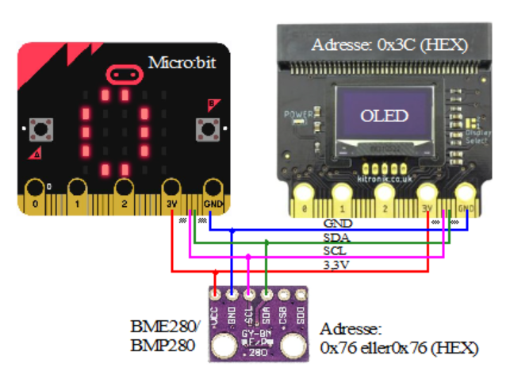
I²C databuss – Micro:bit

Slide 45
AD-konvertering

Slide 46
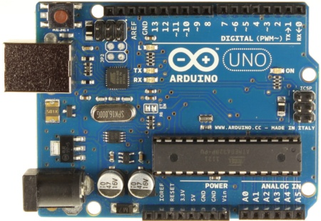
Analog til digital omvandling
S(t) = 685
ADC
U(t)
Analog spenning fra sensor
3,34 V
Analog
voltage
Voltage
4,995 V (1023)
3,34 V
685
1024
discrete levels
0 V (0)
Time
S(t) = 685
Digital verdi rep. spenningen
(0 – 1023)
S(t)
685
U(t) =
5V =
5V = 3,34V
1024
1024
Konvertering fra dig. vei til spenning

Slide 47
Spenningsforsyningen

Slide 48
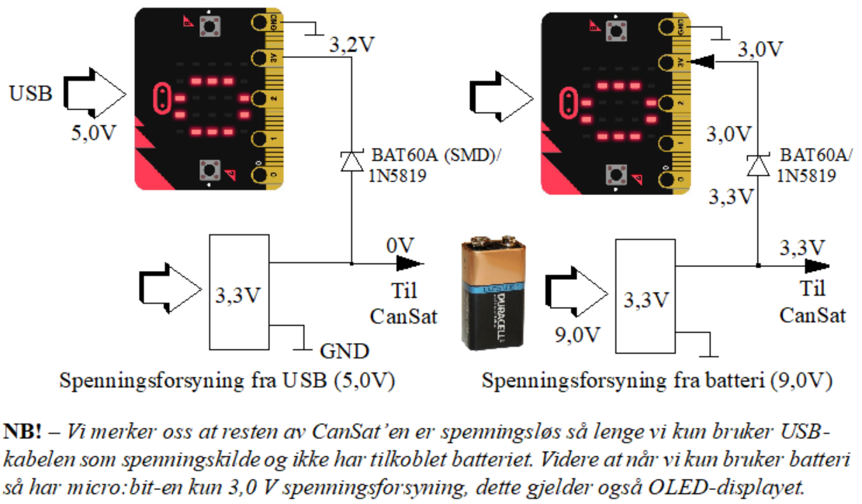
Spenningsforsyning

Slide 49
Omregning fra trykk til høyde

Slide 50
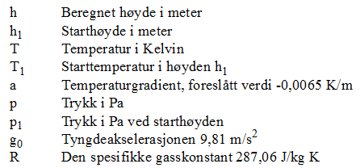
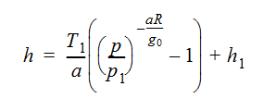
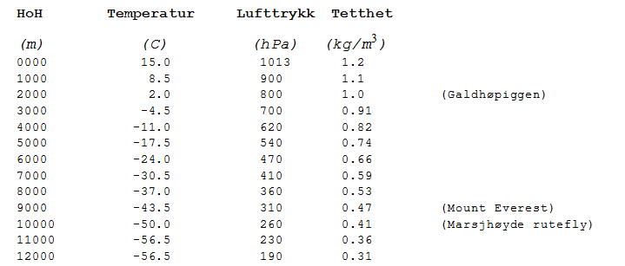
Trykk som funksjon av høyde over havet

Slide 51
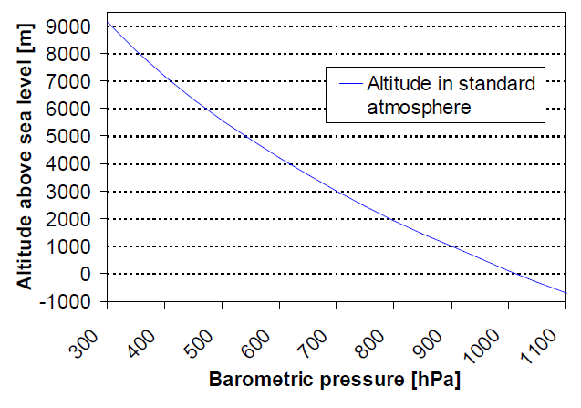
Det er viktig å nullpunktjustere
7-800m
980 – 1050 hPa

Slide 52

Programmering av den barometriske formelen

Slide 53

Programmering av den barometriske formelen

Slide 54

Programmering av den barometriske formelen

Slide 55



Programmering av den barometriske formelen

Slide 56
Nulljustering av høydemåleren

Slide 57




Slide 58


Slide 59

Nullpunktjustering
Gå til https://www.senorge.no

Slide 60



Nullpunktjustering https://www.senorge.no/

Slide 61
Nullpunktjustering
Finne trykk, temperatur og høyde på en nærliggende målestasjon
h₁
p₁

Slide 62



Nulpunktjustering https://www.senorge.no/

Slide 63


Nullpunktjustering
Finne trykk, temperatur og høyde på en nærliggende målestasjon
h₁
p₁

Slide 64
CanSat-kursets oppdrag

Slide 65

Oversikt over oppdrag
CanSat-kurset (side 60)

Slide 66


Oversikt over oppdrag
9. – Sette opp og send testdata via radio
CanSat-kurset (side 60)

Slide 67



Oversikt over oppdrag
10. – Send og motta virkelige data via radio
CanSat-kurset (side 65 (134))

Slide 68



Oversikt over oppdrag
11. – Skriv til SD-kort
CanSat-kurset (side 69)

Slide 69


Oversikt over oppdrag
12. – CanSat – systemdesign
CanSat-kurset (side 71)

Slide 70

Oversikt over oppdrag
13. – Analyse og presentasjon av data
CanSat-kurset (side 72)
MakeCode (side 103)
Python (bruk av Spyder) (side 104)
Excel (side 111)
Google Earth (side 116)
(GeoGebra)

Slide 71
Faglig påfyll CanSat-kurs

Slide 72
Framstilling av antennen

Slide 73


Framstilling av myk antenne
Antennas lengde

Slide 74
Oppsett av radio E32

Slide 75



Oppsett av radioen E32
Installasjon av bibliotek
https://github.com/SCjoh/pxt-lora

Slide 76

Send og motta data med to
Micro:bit CanSat-er

Slide 77

Oppsett av radioen E32 side 63

Slide 78

Send testmelding
Samme program på sender- og mottakersiden

Slide 79
Send og motta data

Slide 80
Send og motta data med to
Micro:bit CanSat-er

Slide 81


Sendersiden

Slide 82



Mottakersiden

Slide 83

Presentasjon

Slide 84
Skriv data til SD-kort

Slide 85



Skriv til OpenLog micro SD-kort terminal

Slide 86
Spørsmål

